Slide 1
GV giao phiếu cho HS chuẩn bị trước
Đánh dấu x vào các ý em cho là đúng
Khi tách các từ gồm 2 tiếng thành 2 từ, nghĩa của mỗi từ có quan hệ như thế nào với nghĩa của từ ban đầu?
Cả 2 từ cùng mang nét nghĩa của từ ban đầu.
Có 1 từ mang nét nghĩa của từ ban đầu và 1 từ không mang nét nghĩa của từ ban đầu nhưng cũng không rõ nghĩa
Cả 2 từ cùng không mang nét nghĩa của từ ban đầu.

Slide 2
LUYỆN TỪ VÀ CÂU

Slide 3
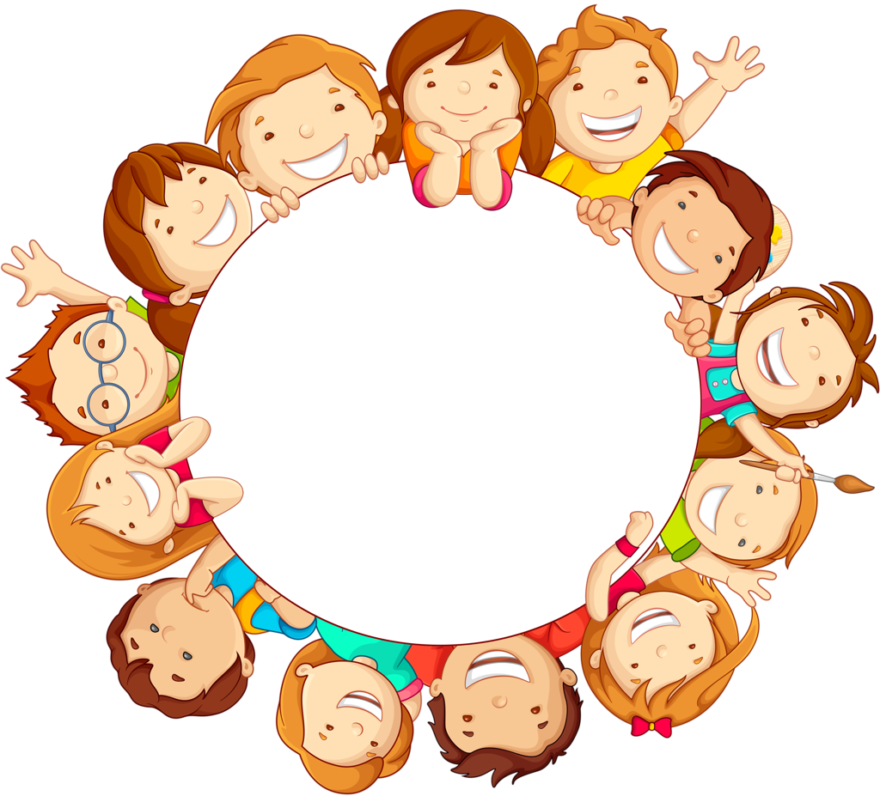
KHỞI ĐỘNG

Slide 4
Em có nhận xét gì về số lượng tiếng của ba từ sau:
học
1 tiếng
học hành
2 tiếng
hợp tác xã
3 tiếng

Slide 5
Từ đơn và từ phức

Slide 6
Yêu cầu cần đạt
Hiểu được sự khác nhau giữa tiếng và từ: Tiếng dùng để tạo nên từ, từ dùng để tạo nên câu. Từ nào cũng có nghĩa.
1
2
Phân biệt được từ đơn và từ phức.
Bước đầu làm quen với từ điển, biết dùng từ điển để tìm hiểu về từ.
3

Slide 7
Hình thành kiến thức mới

Slide 8
Hoạt động 1: Nhận xét

Slide 9
I. Nhận xét:
Trong câu văn có những từ có 1 tiếng, có những từ có 2 tiếng. Từ nào cũng có nghĩa.
Câu văn sau đây có 14 từ, mỗi từ được phân cách bằng một dấu gạch chéo:
Nhờ / bạn / giúp đỡ /, lại / có / chí / học hành /, nhiều / năm / liền / , Hanh / là / học sinh / tiên tiến / .
1. Hãy chia các từ trên thành hai loại:
- Từ chỉ gồm một tiếng (từ đơn).
M: nhờ
- Từ gồm nhiều tiếng (từ phức).
M: giúp đỡ
Em có nhận xét gì về các từ trong câu văn trên?

Slide 10
Từ chỉ gồm một tiếng (từ đơn) | Từ gồm nhiều tiếng (từ phức)
giúp đỡ, học hành, học sinh, tiên tiến
nhờ, bạn, lại, có, chí, nhiều, năm, liền, Hanh, là
Từ gồm mấy tiếng?
Từ gồm 1 hay nhiều tiếng.

Slide 11
Từ gồm mấy loại?
Tiếng dùng để làm gì?
Từ dùng để làm gì?
Tiếng
Cấu tạo
Từ
Cấu tạo
Câu
Từ đơn: từ chỉ gồm 1 tiếng.
Từ phức: từ gồm 2 hay nhiều tiếng.

Slide 12
Hoạt động 2: Ghi nhớ

Slide 13
II. Ghi nhớ
Tiếng dùng để cấu tạo nên từ. Từ chỉ gồm một tiếng gọi là từ đơn. Từ gồm hai hay nhiều tiếng gọi là từ phức.
2. Từ nào cũng có nghĩa và dùng để tạo nên câu.
Em hãy tìm thêm các từ đơn, từ phức.

Slide 14
Đánh dấu x vào các ý em cho là đúng
Khi tách các từ gồm 2 tiếng thành 2 từ, nghĩa của mỗi từ có quan hệ như thế nào với nghĩa của từ ban đầu?
Cả 2 từ cùng mang nét nghĩa của từ ban đầu.
x
Có 1 từ mang nét nghĩa của từ ban đầu và 1 từ không mang nét nghĩa của từ ban đầu nhưng cũng không rõ nghĩa
Cả 2 từ cùng không mang nét nghĩa của từ ban đầu.

Slide 15
Luyện tập
-
Thực hành

Slide 16
III. Luyện tập
Bài 1. Chép vào vở đoạn thơ và dùng dấu gạch chéo để phân cách các từ trong hai câu thơ cuối đoạn. Ghi lại các từ đơn và từ phức trong đoạn thơ:
Chỉ / còn / truyện cổ / thiết tha /
Cho / tôi / nhận mặt / ông cha / của / mình /
Rất công bằng, rất thông minh
Vừa độ lượng lại đa tình, đa mang.
Lâm Thị Mỹ Dạ

Slide 17
Rất / công bằng, / rất / thông minh /
Vừa / độ lượng / lại / đa tình, / đa mang/.
Đa tình: giàu tình cảm.
Đa mang: lo lắng, quan tâm đến nhiều người, nhiều việc.
Những từ nào là từ phức?
Đa tình, đa mang có nghĩa là gì?
Những từ nào là từ đơn?
công bằng
thông minh
độ lượng
rất
vừa
lại
đa tình
đa mang

Slide 18
Từ đơn | Từ phức
Em hãy nêu các từ đơn có trong bài 1.
Em hãy nêu các từ phức có trong bài 1.
truyện cổ, thiết tha, nhận mặt, ông cha, công bằng, thông minh, độ lượng, đa tình,
đa mang
chỉ, còn, cho, tôi, của, mình, rất, vừa, lại

Slide 19
Yêu cầu cần đạt
Hiểu được sự khác nhau giữa tiếng và từ: Tiếng dùng để tạo nên từ, từ dùng để tạo nên câu. Từ nào cũng có nghĩa.
1
2
Phân biệt được từ đơn và từ phức.
Bước đầu làm quen với từ điển, biết dùng từ điển để tìm hiểu về từ.
3

Slide 20
Bài 2. Hãy tìm trong từ điển và ghi lại:
3 từ đơn
3 từ phức
Thế nào là từ đơn?
Thế nào là từ phức?
3 từ đơn: ăn, học, ngủ,…
3 từ phức: kinh nghiệm, sạch sẽ, nhà cửa…

Slide 21
Yêu cầu cần đạt
Hiểu được sự khác nhau giữa tiếng và từ: Tiếng dùng để tạo nên từ, từ dùng để tạo nên câu. Từ nào cũng có nghĩa.
1
2
Phân biệt được từ đơn và từ phức.
Bước đầu làm quen với từ điển, biết dùng từ điển để tìm hiểu về từ.
3

Slide 22
Bài 3. Đặt câu với một từ đơn hoặc với một từ phức vừa tìm được ở bài tập 2.
M: (Đặt câu với từ đoàn kết)
Đoàn kết là truyền thống quý báu của nhân dân ta.
Khi viết câu em có lưu ý gì?
Đầu câu viết hoa chữ cái đầu,
cuối câu có dấu chấm.

Slide 23
Yêu cầu cần đạt
Hiểu được sự khác nhau giữa tiếng và từ: Tiếng dùng để tạo nên từ, còn từ dùng để tạo nên câu. Từ nào cũng có nghĩa.
1
2
Phân biệt được từ đơn và từ phức.
Bước đầu làm quen với từ điển, biết dùng từ điển để tìm hiểu về từ.
3

Slide 24
VẬN DỤNG

Slide 25
Qua bài học hôm nay em biết được điều gì?
Từ đơn là gì? Từ phức là gì?
- Từ đơn là từ chỉ gồm có một tiếng.
Từ phức là từ gồm hai hay nhiều tiếng.
Học thuộc nội dung ghi nhớ.
Tìm 2 từ thuộc loại từ gồm 2 tiếng.
Tìm 2 từ thuộc loại từ gồm 3 tiếng.
Tìm 2 từ thuộc loại từ gồm 4 tiếng.
Chuẩn bị trước bài:
Mở rộng vốn từ: Nhân hậu – Đoàn kết.

Slide 26
GHI NHỚ
Từ đơn
Tiếng
Từ
...
Từ phức
...

